Slide 1
PRAVNI POJAM, ELEMENTI I OBLICI DISKRIMINACIJE
Dr Nevena Petrušić, Pravni fakultet Univerziteta u Nišu
nevena.petrusic@gmail.com

Slide 2

ТЕМЕ
Pravni pojam diskriminacije
Konstitutivni elementi pravnog pojma diskriminacije
Oblici diskriminacije

Slide 3
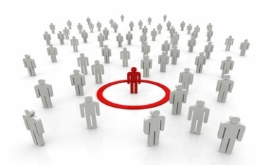
Princip ravnopravnosti i nediskriminacije
Princip ravnopravnosti
  Osnovni moralni i pravni princip –“Sva ljudska bića rađaju se slobodna i jednaka u dostojanstvu i pravima” UNDLJP (1948)
  Postulat na kome počiva ideja, teorija i praksa ljudskih prava
  Osnovni element pravde
Princip formalne jednakosti
Princip stvarne jednakosti – princip jednakih mogućnosti – uvažavanje razlika u startnim pozicijama
Operacionalizacija principa ravnopravnosti
  Zabranjen je svaki oblik diskriminacije – diskrimacija je negacija načela jednakosti
  Svakome je priznato pravo na nediskriminaciju
  Posebne (afirmativne) mere za društvene grupe koje su u nejednakom položaju sa ostalim građanima

Slide 4
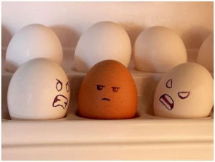
Šta je diskriminacija?
Nije svaka nejednakost, nepravda i nevolja diskriminacija!
Diskriminacija” – “odvajati”, “praviti razliku” –
Nedopušteno razlikovanje ljudi - nejednak tretman pojedinca/ke ili grupe zasnovan na ličnom svojstvu

Slide 5






Vrste/tipovi diskriminacije
Prema uzroku
Prema kome se vrši
Ko je vrši
Situaciona
Strukturalna
Institucionalna
Prema pojedincu/ki
Prema grupi
Pojedinci/ke
Pravna lica
Institucije
Neformalne grupe
Prema ličnom
svojstvu
Prema načinu
ispoljavanja
Prema oblasti ispoljavanja
Naiconalnost
Etničko poreklo
Vera
Pol/rod
Rodni identitet
Seksualna orijentacija
Političko uverenje
....
STVARNO ILI PRETPOSTAVLJENO
Neposredna
Posredna
Uznemiravanje
Polno uznemiravanje
Mobing
Segregacija
Nalog/pomaganje/podstica-nje na diskriminaciju
Zapšljavanje/ Rad
Obrazovanje
Zdravstvo
Socijalna zaštita
Javne usluge
Privredna delatnost
Politički život
....

Slide 6
Vrste diskriminacije
SITUACIONA DISKRIMINACIJA
Vrše je pojedinci/ke – znaju se počinilac i žrtva
Najčešće rezultat stereotipa i predrasuda
Nrp. odbijanje kozmetičkog salona da pruži uslugu osobi koja živi sa HIV-om; otkaz ugovora o radu sindikalnom aktivnosti ; seksualno uznemiravanje zaposlene žene
INSTITUCIONALNA DISKRIMINACIJA
Diskriminacija koja je rezultat politike i prakse institucija prema pojedinim društvenim grupama i ponašanja onih koji tu praksu sprovode
Npr. neadekvatno reagovanje policije na nasilje koje se vrši prema LGBT; neprocesuiranje krivičnih dela zasnivanje vanbračne zajednice sa maloletnim romkinjama
STRUKTURALNA DISKRIMINACIJA
Nastaje usled strukturalnih prepreka koje društvenim grupama ne pružaju
jednake mogućnosti u pristupu društvenim resursima; Društvo je članove određenih grupa dovelo u nepovoljniji društveni položaj i ograničilo ih da koriste mogućnosti na način na koji to čine pripadnici dominantne društvene grupe
Npr. segregacija zanimanja na muška i ženska; nesrazmerno veliki broj romske dece u specijalnim školama, nesrazmerno mali broj žena rektorki i dekanica.. .

Slide 7
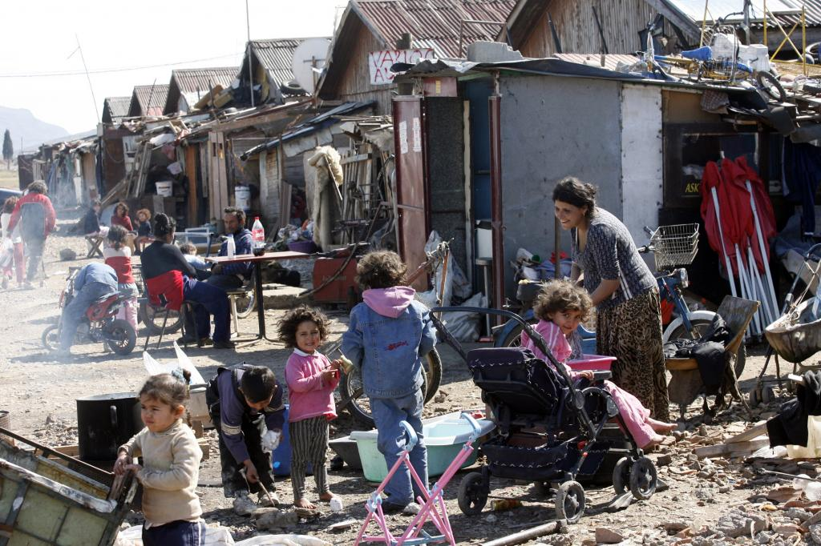
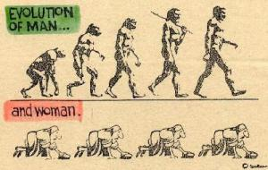
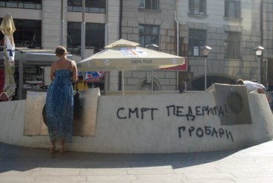
Strukturalna diskriminacija
Posledica je kulturnih normi, ponašanja, stavova, mišljenja i aktivnosti koji su široko prihvaćene i zasnivaju se na stereotipima, predrasudama, običajima, tradiciji, ustaljenim podelama uloga...
Stav većine, javno mnjenje, kultura...
Najteže se eliminiše
Nema “krivca” – društvo, sistem, običaji…
Ne ukida se promenom vlasti/dekretom, zakonom, jer se sistematski reprodukuje u najvažnijim ekonomskim, političkim i kulturnim institucijama

Slide 8
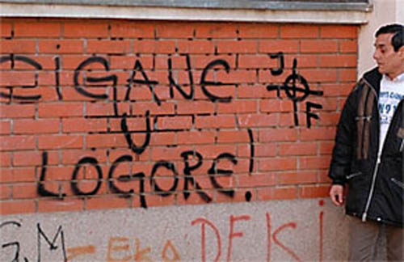
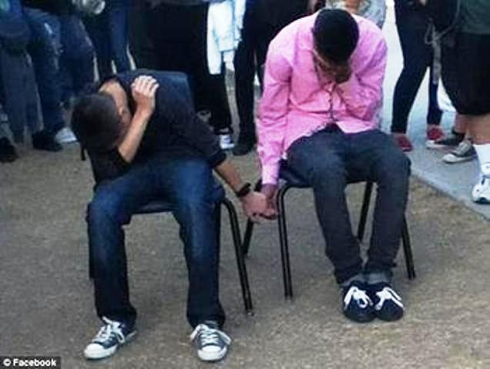
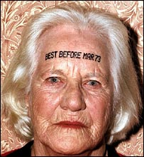
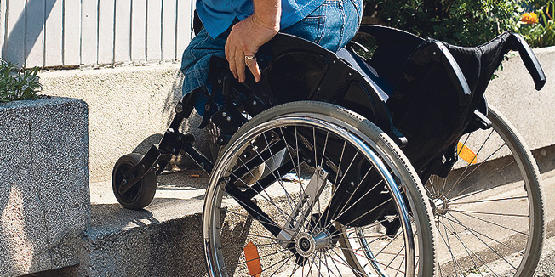
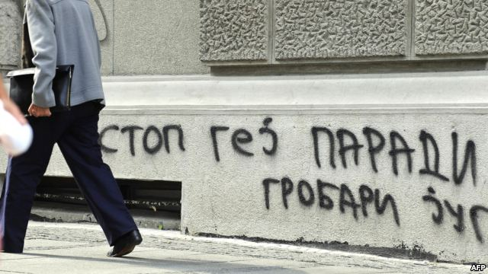
Društveni kontekst

Slide 9
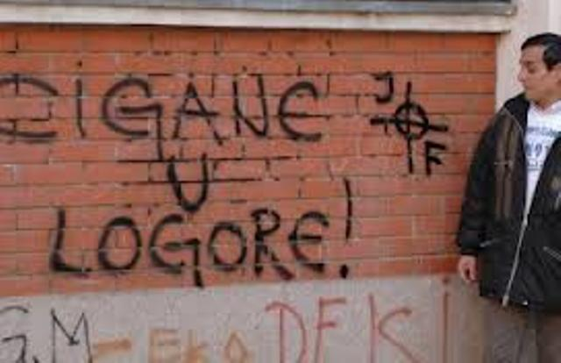
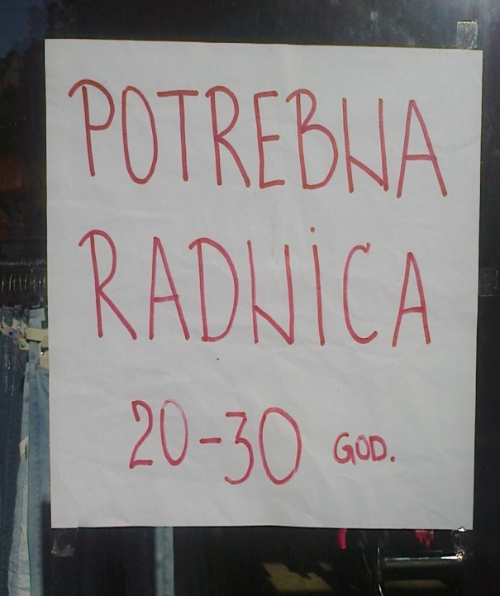
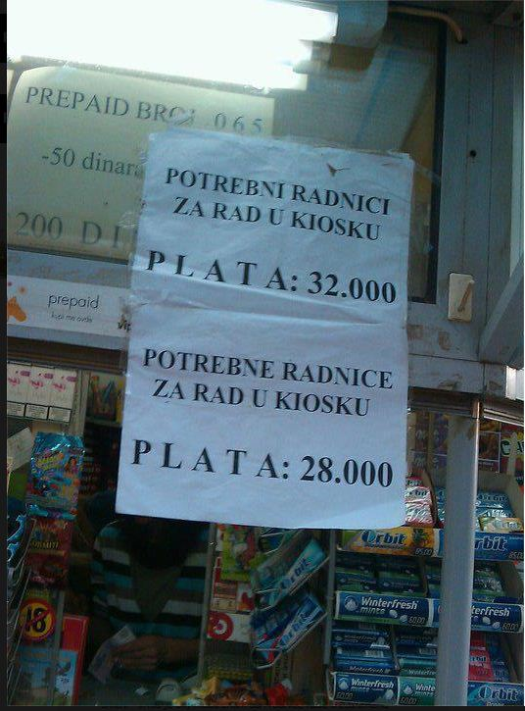
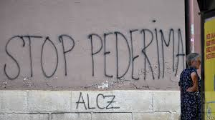
Neposredna diskriminacija
Nejednako postupanje prema jednakima!
Notes:
PRIMERI: Oglasi za posao, Banka i starosno doba

Slide 10
Elementi neposredne diskriminacije
1)Lice (grupa lica) stavljeno je (ili se stavlja ili bi moglo biti stavljeno) u nepovoljniji položaj
  Kako? činjenjem, propuštanjem
    Isključivanjem, ograničavanjem, davanjem prednosti
    de iure (pravnim propisom, radnjom); de facto (faktičkom radjom, postupanjem)
2) u odnosu na drugo lice koje se nalazi u istoj ili sličnoj situaciji (stvarni ili hipotetički “uporednik”)
  Teškoće oko pronalaženja uporednika - C-303/06, Coleman v Attridge Law, 2008 (majka deteta sa invaliditetom); C-423/04, Sarah Margaret Richards v Secretary of State for Work and Pensions – (osoba koja je promenila pol u ženski)
  Za trudnice nije potreban uporednik; nekad je dovoljan hipotetički uporednik
3) zbog svog ličnog svojstva
Nisu relevantni motivi i namera

Slide 11
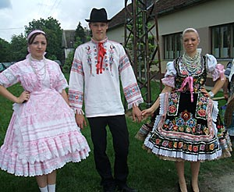
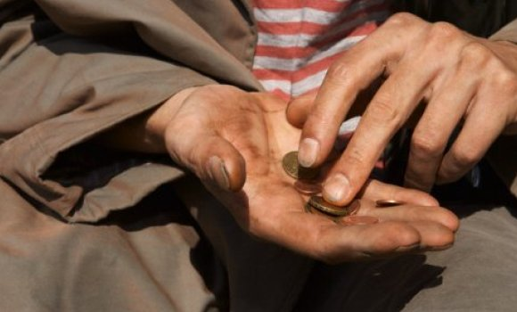
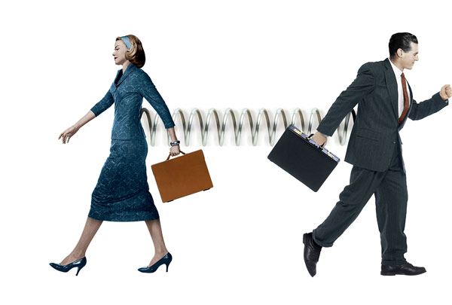

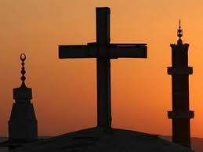
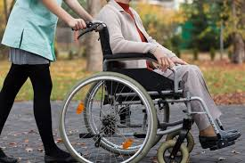
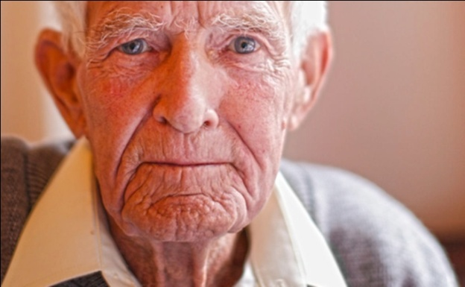
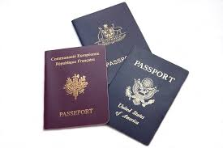
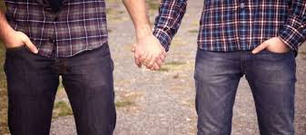
Šta je lično svojstvo?
Lično obeležje jedne osobe koje određuje njen fizički, psihološki, duhovni, ekonomski ili društveni identitet
Čije je lično svojstvo relevantno?

Slide 12
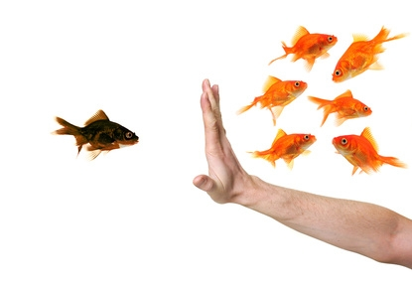
Uzročno-posledična veza
Između ličnog svojstva
i akta diskriminacije
Ona se ne dokazuje, već se o njenom postojanju zaključuje!

Slide 13
Primeri de iure i de facto neposredne diskriminacije
Stanodavac je odbio da izda stan romskoj porodici;
Poslodavac je doneo akt kojim je propisao da zaposleni koji su u braku imaju 10% veću platu;
Banka je opštim uslovima poslovanja propisala da pozajmicu na tekućem računu mogu da dobiju klijenti banke koji su mlađi od 65 godina;
Direktor je proglasio tehnološkim viškom zaposlenog koji je organizovao osnivanje sindikalne organizacije u preduzeću;
Vlasnik firme odbio je da zaposli udatu ženu na mesto sekretarice, sa obrazloženjem da zbog čestih putovanja prednost imaju neudate žene;
Poslodavac je zaposlenog koji živi sa HIV-om rasporedio da drugo radno mesto i smestio ga u prostriju da ne bi bio u kontektu sa drugim zaposlenim i klijentima
Skupština opština usvojila je odluku o finansijskoj pomoći porodicama, kojom je propisala da pravo na finansijsku pomoć imaju samo porodice čija su deca rođena na teritoriji opštine.

Slide 14
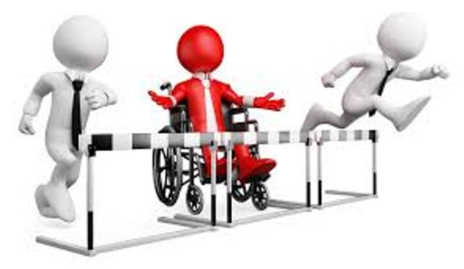
Poredna diskriminacija
Jednako postupanje prema nejednakima!
Kada naizgled neutralno pravilo/kriterijum/praksa nesrazmerno nepovoljno pogađa lice (grupu) zbog njihovog ličnog svojstva, a za to ne postoji objektivno i razumno opravdanje
  Ako cilj nije legitiman
  Ako sredstva za postizanje cilja nisu primerena i nužna (srazmernost)
Notes:
PRIMERI: fakultet i promena diplome; osobe sa invaliditetom i faksimil

Slide 15
Elementi posredne diskriminacije
1) neutralno pravilo (uslov, kriterijum ili praksa)
2) čija primena proizvodi (stavlja) u nesrazmerno nepovoljniji položaj lice (grupu lica)
3) u odnosu na druga lica u istoj ili sličnoj situaciji (“uporednik”)
4) zbog nekog njihovog ličnog svojstva
Nisu relevantni motivi i namera!

Slide 16
Razlike između neposredne i posredne diskriminacije
Kod neposredne diskriminacije radi o različitom (nepovoljnijem) postupanju
Kod posredne diskriminacije ne razlikuje se postupanje, već se razlikuju posledice, koje nepovoljnije pogađaju lica koja imaju određeno lično svojstvo.
Zajedničko i kod jedne i kod druge diskriminacije jeste krajnji rezultat – lice (grupa lica) u nepovoljnijem je položaju u odnosu na druga lica, a izvor te nejednakosti je neko njegovo lično svojstvo.

Slide 17
Primeri posredne diskriminacije
Poslodavac objavi oglas za posao knjigovođe kojim propiše da kandidati na testiranju moraju pokazati visok nivo fizičke snage i izdržljivosti.
Fakultet odbije da izda novu diplomu sa novim imenom osobi koji je promenila pol i ime nakon diplomiranja, pozivajući se na pravila da nove diplome ne izdaje licima koja su nakon diplomiranja promenila ime i prezime zbog udaje ili iz drugih razloga ;
Poslodavac koji zapošljava osobe različitih veroispovesti odobri svojim zaposlenima da slobodne dane koriste isključivo u vreme pravoslavnih verskih praznika.
U oglasu za posao čistača traži se da kandidati odlično govore, čitaju i pišu na srpskom jeziku.
U domu za stare jelovnik nije prilagođena osobama muslimanske veroispovesti.
U predškolskoj ustanovi nije obezbedjena odgovarajuća hrana za decu koja su alergična na laktozu.

Slide 18
Praksa ESLJP
D. H. i drugi protiv Češke (D. H. and Others v. the Czech Republic, br. 57325/00, presuda od 13. novembra 2007)
  Praksa upisa romske dece u specijalne škole
Oršuš i drugi protiv Hrvatske (Orsus and Others v. Croatia, br. 15766/03, od 16. marta 2010.
  Upis romske dece u posebna odeljenja

Slide 19
Uznemiravanje
(čl. 4. st.1. ZZD)
Ponašanje prema licu (grupi lica) koje ima za svrhu ili čiji je efekat povreda dostojanstva lica i stvaranje zastrašujućeg, neprijateljskog, degradirajućeg, ponižavajućeg ili uvredljivog okruženja.
  Radnja izvršenja – svako ponašanje (verbalno, neverbalno) koje uznemirava ili ponižava
  Žrtva – konkretno lice, neodređeni krug lica (Romi, gejevi, muslimani, Jevreji...)

Slide 20
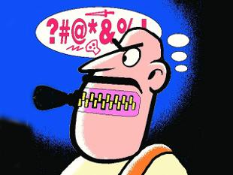
Uznemiravanje - napomene
Nije potrebno vršiti upoređivanje
Odlučujuće kako je sama žrtva razumela određeno ponašanje, tj. kako je ono na nju delovalo.
Čak i ako žrtva neko ponašanje nije doživela kao uznemiravanje, ono se može kvalifikovati kao uznemiravanje na osnovu objektivnih kriterijuma.

Slide 21
Primeri uznemiravanja
Povodom doseljavanja romskih porodica predsednik mesne zajednice Sirča, izjavio je:
  “Sirča preživljava jako teške trenutke. Ni zemljotres ni poplave nisu Sirču tako degradirale kao ovo naseljavanje kosovskih Roma. Mi nismo rasisti, ali jednostavno sa njima ne možemo zajedno živeti, jer nam se narušava mir. Meštani Sirče su za vreme Turaka bežali u brda, u Trgovište, a izgleda da ćemo morati sad isto da uradimo. Mi sa njima ne možemo da se mešamo“.
Direktor na sastanku kolegijuma rekao je: “Dok sam ja na ovom mestu, žene neće šefovati jer nisu sposobne za to”.
Povodom Parade ponosa jedno studentsko udruženje izdalo je saopštenje u kojem se navodi da je ova manifestacija „parada seksualno devijantnih“, da se otvara „Pandorina kutija koja podrazumeva jednog dana promovisanje i prihvatanje raznih drugih devijantnih sklonosti kao što su pedofilija, nekrofilija i sl“.

Slide 22
Spolno uznemiravanje
(čl. 4. st. 2. ZZD)
Svaki oblik neželjenog verbalnog, neverbalnog ili fizičkog ponašanja spolne prirode čiji je cilj ili efekat povreda dostojanstva lica, posebno kada se njime stvara zastrašujuće, neprijateljsko, degradirajuće, ponižavajuće ili uvredljivo okruženje.
Način ispoljavanja
  Verbalno uznemiravanje (lične primedbe, prigovaranje, nepristojni komentari o polu, delovima tela, odeći, pričanje šala seksualnog sadržaja, seksualni saveti i zahtevi, komentari ),
  Neverbalno uznemiravanje (seksualni stavovi i „nameštanje“, izlaganje fotografija seksualnog sadržaja, slanje poruka takvog sadržaja),
  Fizičko uznemiravanje (neželjeno dodirivanje, grljenje, ljubljenje..).

Slide 23
Mobing
(čl. 4. st. 3. ZZD)
Oblik nefizičkog uznemiravanja na radnom mjestu koji podrazumijeva ponavljanje radnji koje imaju ponižavajući efekat na žrtvu čija je svrha ili posljedica degradacija radnih uslova ili profesionalnog statusa zaposlenog.
  Horizontalni i vertikalni – opisano 70 vidova ponašanja
  Radnja izvršenja – vređanje, verbalini napadi, ogovaranje, prenošenje neistina, neopravdano kritikovanje, davanje prevelikog obima poslova i kratkih rokova, pretnja gubitkom posla...
  Žrtva – konkretno lice

Slide 24
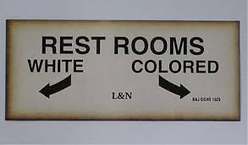
Segregacija
(čl. 4. st. 4. ZZD)
Djelo kojim (fizičko ili pravno) lice odvaja druga lica na osnovu ličnog svojstva.
Rasna segregacija; getoizacija
Segregacija u obrazovanju
  Specijalne škole
  Posebna odeljenja
  Geto škole pored romskih naselja

Slide 25
Nalog, pomaganje i podsticanje na diskriminaciju (čl. 4. st. 5. ZZD)
Izdavanje naloga drugima za vršenje diskriminacije
  Npr. poslodavac kaže predsedniku komisije za sprovođenje konkursa da ne bira majke sa malom decom jer neće moći da se u punoj meri posvete poslu
Pomaganje drugima prilikom vršenja diskriminacije
  Npr. vlasnik farbare ustupi besplatno farbu grupi mladića za ispisivanje grafita mržnje protiv LBGT osoba
Podsticanje na diskriminaciju
  Npr. visoki funkcioner na TV-u kaže: „Ne treba ulaziti u drugu krajnost i dodvoravati se njima. Treba li da postanem gej da bi to bilo proevropski. Ravnopravni su sa ostalim građanima, ali nemoj da mi pričate da je to normalno, kad nije.”

Slide 26
Teži oblici diskriminacije
Ponovljena diskriminacija - diskriminacija kod koje se prema i od strane istog lica (grupe lica) u više navrata vrši isti akt diskrimincije
  npr. obezbeđenje jednog kluba više puta je zabranilo romskom mladiću da uđe u klub
Produžena diskriminacija - diskriminacija koja se čini u dužem vremenskom periodu prema i od strane istog lica (grupe lica)
  Na zgradi javne ustanove ispisan je grafit „Smrt pederima“, koji nije uklonjen tri meseca.
Višestruka diskriminacija - diskriminacija koja se vrši po više različitih osnova koji se ukrštaju i preklapaju
  npr. Romkinji se isplaćuje niža zarada kako u odnosu na druge zaposlene žene, tako i u odnosu na muškarce koji obavljaju isti posao

Slide 27
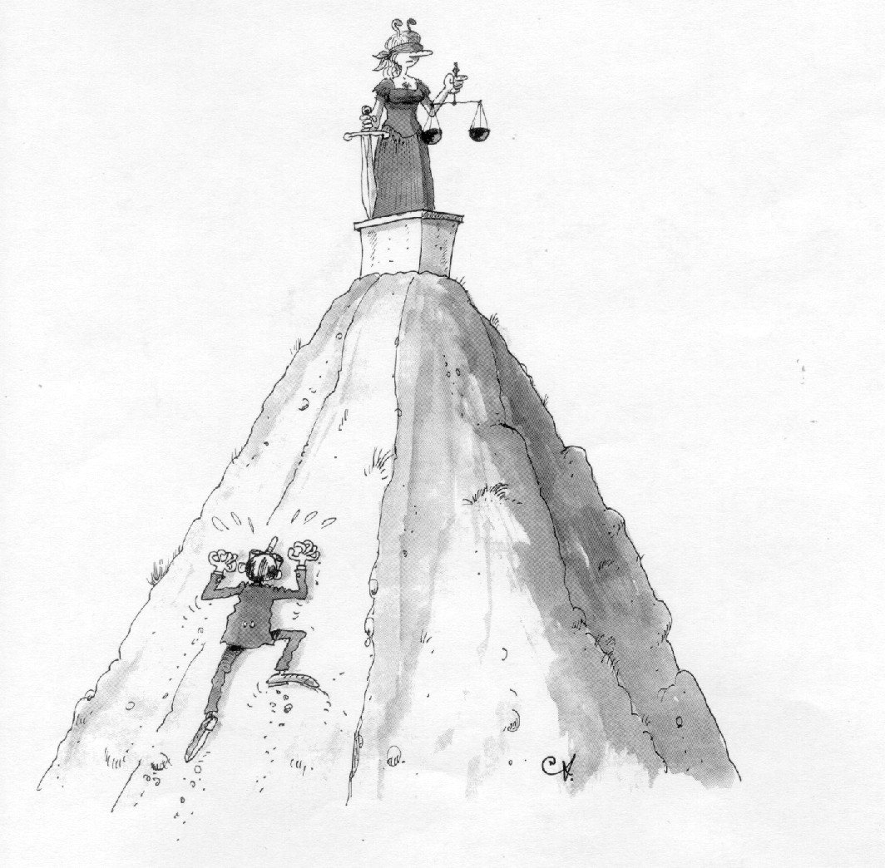
Šta se može učiniti da put do pravde za žrtve diskriminacije ne izgleda ovako!!

Slide 28
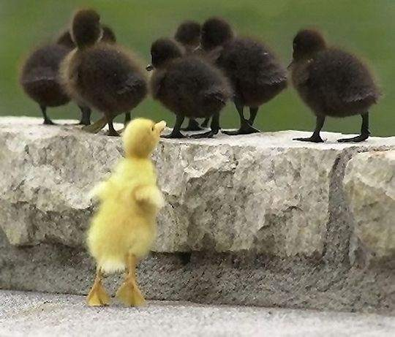
Hvala na pažnji!

